Slide 1

专题4 三角函数与平面向量
第13练 三角函数的图象与性质

Slide 2
题型分析·高考展望
三角函数的图象与性质是高考中对三角函数部分考查的重点和热点，主要包括三个大的方面：三角函数图象的识别，三角函数的简单性质以及三角函数图象的平移、伸缩变换.考查题型既有选择题、填空题，也有解答题，难度一般为低中档，在二轮复习中应强化该部分的训练，争取对该类试题会做且不失分.

Slide 3
常考题型精析
高考题型精练

Slide 4

常考题型精析
题型一 三角函数的图象
题型二 三角函数的简单性质
题型三 三角函数图象的变换

Slide 5
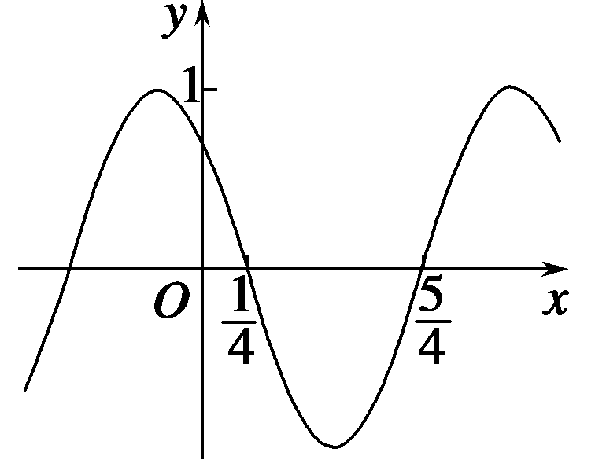
题型一 三角函数的图象
例1 (1)(2015·课标全国Ⅰ)函数f(x)
＝cos(ωx＋φ)的部分图象如图所示，
则f(x)的单调递减区间为( )

Slide 7
答案 D

Slide 8
(2)(2014·湖北)某实验室一天的温度(单位：℃)随时间t
(单位：h)的变化近似满足函数关系：
①求实验室这一天上午8时的温度；
故实验室上午8时的温度为10℃.

Slide 9
②求实验室这一天的最大温差.

Slide 10
于是f(t)在[0,24)上的最大值为12，最小值为8.
故实验室这一天最高温度为12℃，最低温度为8℃，最大温差为4℃.

Slide 11
点评 (1)画三角函数图象用“五点法”，由图象求函数解析式逆用“五点法”是比较好的方法.
(2)对三角函数图象主要确定下列信息：①周期；②最值；③对称轴；④与坐标轴交点；⑤单调性；⑥与标准曲线的对应关系.

Slide 12
变式训练1 (1)已知函数f(x)＝2sin(ωx＋φ)(其中ω>0，|φ|< )的最小正周期是π，且f(0)＝ ，则( )
D

Slide 13
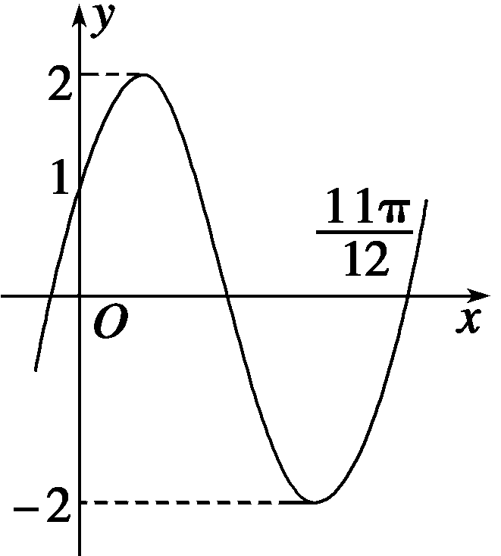
(2)已知函数f(x)＝Asin(ωx＋φ) (A>0，|φ|< ，ω>0)的图象的一部分如图所示，则该函数的解析式为____________.
解析 观察图象可知：A＝2且点(0,1)在图象上，

Slide 14

且是图象递增穿过x轴形成的零点，

Slide 15
题型二 三角函数的简单性质
例2 设函数f(x)＝ － sin²ωx－sin ωxcos ωx(ω>0)，
且y＝f(x)图象的一个对称中心到最近的对称轴的距离为.
(1)求ω的值；

Slide 18
点评 解决此类问题首先将已知函数式化为y＝Asin(ωx＋φ)＋k(或y＝Acos(ωx＋φ)＋k的形式，再将ωx＋φ看成θ，利用sin θ的单调性、对称性等性质解决相关问题.

Slide 19
变式训练2 (2014·福建)已知函数f(x)＝cos x(sin x＋cos x)－ .

Slide 20
(2)求函数f(x)的最小正周期及单调递增区间.

Slide 22
题型三 三角函数图象的变换
(1)求函数f(x)的最小正周期；
所以函数f(x)的最小正周期T＝2π.

Slide 23
(2)将函数f(x)的图象向右平移个 单位长度，再向下平移a(a＞0)个单位长度后得到函数g(x)的图象，且函数g(x)的最大值为2.
①求函数g(x)的解析式；
解 将f(x)的图象向右平移 个单位长度后得到y＝10sin x＋5的图象，再向下平移a(a＞0)个单位长度后得到g(x)＝10sin x＋5－a的图象.
又已知函数g(x)的最大值为2，所以10＋5－a＝2，解得a＝13.
所以g(x)＝10sin x－8.

Slide 24
②证明：存在无穷多个互不相同的正整数x₀，使得g(x₀)＞0.
解 要证明存在无穷多个互不相同的正整数x₀，
使得g(x₀)＞0，就是要证明存在无穷多个互不相同的正整数x₀，
由正弦函数的性质可知，

Slide 25
因为y＝sin x的周期为2π，
因为对任意的整数k，
所以对任意的正整数k，
都存在正整数x₀∈(2kπ＋α₀,2kπ＋π－α₀)，
亦即，存在无穷多个互不相同的正整数x₀，使得g(x₀)＞0.

Slide 26
点评 对于三角函数图象变换问题，平移变换规则是“左加右减上加下减”并且在变换过程中只变换其中的自变量x，要把这个系数提取后再确定变换的单位和方向，当两个函数的名称不同时，首先要将函数名称统一，其次把ωx＋φ写成ω(x＋ )，最后确定平移的单位和方向.伸缩变换时注意叙述为“变为原来的”这个字眼，变换的倍数要根据横向和纵向，要加以区分.

Slide 27
变式训练3 (2014·山东)已知向量a＝(m，cos 2x)，
b＝(sin 2x，n), 函数f(x)＝a·b，
(1)求m，n的值；
解 由题意知f(x)＝a·b＝msin 2x＋ncos 2x.

Slide 29
(2)将y＝f(x)的图象向左平移φ(0<φ<π)个单位后得到函数
y＝g(x)的图象，若y＝g(x)图象上各最高点到点(0,3)的距离的最小值为1，求y＝g(x)的单调递增区间.
设y＝g(x)的图象上符合题意的最高点为(x₀,2)，
即到点(0,3)的距离为1的最高点为(0,2).

Slide 31
高考题型精练
1
2
3
4
5
6
7
8
9
10
11
12
1.(2015·四川)下列函数中，最小正周期为π且图象关于原点对称的函数是( )
且为奇函数，其图象关于原点对称，故A正确；

Slide 32
高考题型精练
1
2
3
4
5
6
7
8
9
10
11
12
且为偶函数，其图象关于y轴对称，故B不正确；
C，D均为非奇非偶函数，
其图象不关于原点对称，故C，D不正确.
答案 A

Slide 33
高考题型精练
1
2
3
4
5
6
7
8
9
10
11
12
2.(2014·福建)将函数y＝sin x的图象向左平移 个单位，
得到函数y＝f(x)的图象，则下列说法正确的是( )
A.y＝f(x)是奇函数
B.y＝f(x)的周期为π
C.y＝f(x)的图象关于直线x＝ 对称
D.y＝f(x)的图象关于点(－ ，0)对称

Slide 34
高考题型精练
1
2
3
4
5
6
7
8
9
10
11
12
解析 由题意知，f(x)＝cos x，所以它是偶函数，A错；
它的周期为2π，B错；
它的对称轴是直线x＝kπ，k∈Z，C错；
答案 D

Slide 35
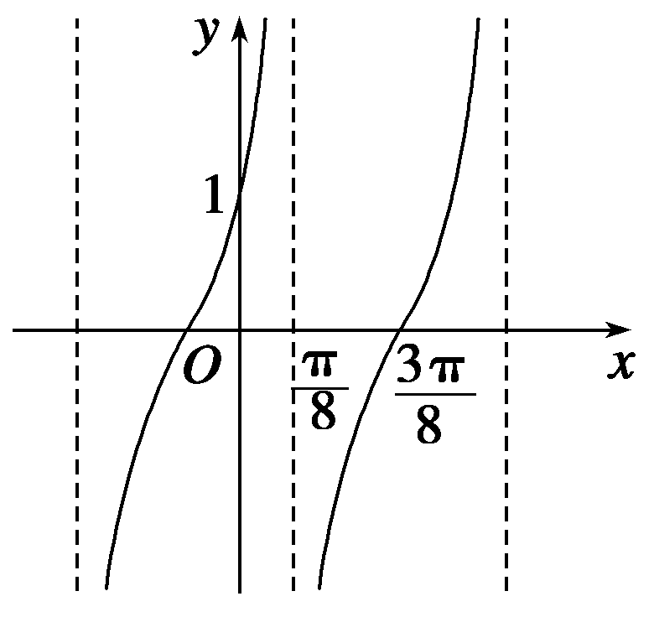
高考题型精练
1
2
3
4
5
6
7
8
9
10
11
12
3.已知函数f(x)＝Atan(ωx＋φ)(ω>0，|φ|< )，y＝f(x)的部分图象如图所示，则f( )等于( )

Slide 36
高考题型精练
1
2
3
4
5
6
7
8
9
10
11
12
答案 C

Slide 37
高考题型精练
1
2
3
4
5
6
7
8
9
10
11
12
4.(2014·辽宁)将函数y＝3sin(2x＋ )的图象向右平移 个单位长度，所得图象对应的函数( )

Slide 38
高考题型精练
1
2
3
4
5
6
7
8
9
10
11
12

Slide 39
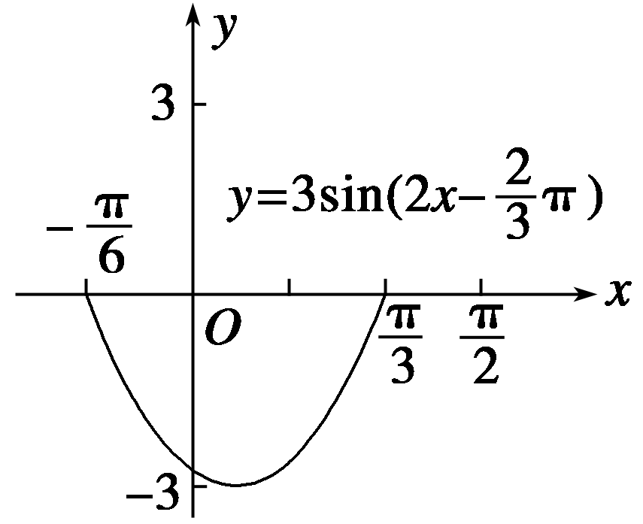
高考题型精练
1
2
3
4
5
6
7
8
9
10
11
12
故C，D错误.
答案 B

Slide 40
高考题型精练
1
2
3
4
5
6
7
8
9
10
11
12
5.将函数f(x)＝－4sin 的图象向右平移φ个单位，再将图象上每一点的横坐标缩短到原来的 倍，所得图象关于直线x＝ 对称，则φ的最小正值为( )

Slide 41
高考题型精练
1
2
3
4
5
6
7
8
9
10
11
12
解析 依题意可得y＝f(x)
答案 B

Slide 42
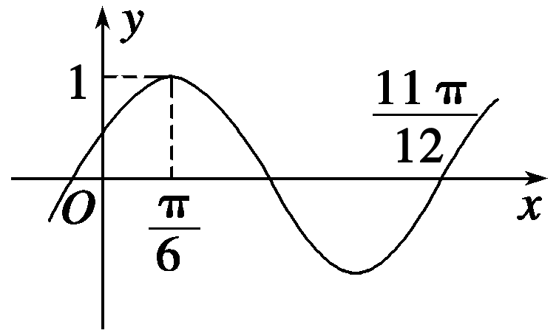
高考题型精练
1
2
3
4
5
6
7
8
9
10
11
12
6.函数f(x)＝Asin(ωx＋φ) (A>0，ω>0，|φ|< )的部分图象如图所示，则将y＝f(x)的图象向右平移 个单位后，得到的图象的解析式为( )

Slide 43
高考题型精练
1
2
3
4
5
6
7
8
9
10
11
12
答案 D

Slide 44
高考题型精练
1
2
3
4
5
6
7
8
9
10
11
12

Slide 45
高考题型精练
1
2
3
4
5
6
7
8
9
10
11
12
答案 D

Slide 46
高考题型精练
1
2
3
4
5
6
7
8
9
10
11
12
的零点个数为________.
令f(x)＝0，得sin 2x＝|ln(x＋1)|.

Slide 47
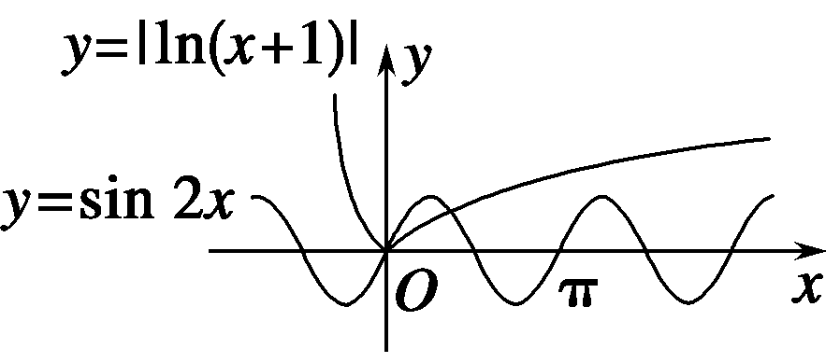
高考题型精练
1
2
3
4
5
6
7
8
9
10
11
12
在同一坐标系中作出两个函数y＝sin 2x与函数y＝|ln(x＋1)|的大致图象如图所示.
观察图象可知，两函数图象有2个交点，
故函数f(x)有2个零点.
答案 2

Slide 48
高考题型精练
1
2
3
4
5
6
7
8
9
10
11
12
9.(2015·浙江)函数f(x)＝sin²x＋sin xcos x＋1的最小正周期是________，单调递减区间是________.

Slide 49
高考题型精练
1
2
3
4
5
6
7
8
9
10
11
12

Slide 50
高考题型精练
1
2
3
4
5
6
7
8
9
10
11
12
10.(2015·湖北)某同学用“五点法”画函数f(x)＝Asin(ωx＋φ)
在某一个周期内的图象时，列表并填入了部分数据，如表：

Slide 51
高考题型精练
1
2
3
4
5
6
7
8
9
10
11
12
(1)请将上表数据补充完整，填写在答题卡上相应位置，并直接写出函数f(x)的解析式；
数据补全如下表：

Slide 52
高考题型精练
1
2
3
4
5
6
7
8
9
10
11
12

Slide 53
高考题型精练
1
2
3
4
5
6
7
8
9
10
11
12
(2)将y＝f(x)图象上所有点向左平行移动 个单位长度，得到y＝g(x)的图象，求y＝g(x)的图象离原点O最近的对称中心.
因为y＝sin x的对称中心为(kπ，0)，k∈Z.

Slide 54
高考题型精练
1
2
3
4
5
6
7
8
9
10
11
12

Slide 55
高考题型精练
1
2
3
4
5
6
7
8
9
10
11
12
11.(2014·重庆)已知函数f(x)＝ sin(ωx＋φ)(ω>0，－ ≤φ< )的图象关于直线x＝ 对称，且图象上相邻两个最高点的距离为π.
(1)求ω和φ的值；
解 因为f(x)的图象上相邻两个最高点的距离为π，

Slide 56
高考题型精练
1
2
3
4
5
6
7
8
9
10
11
12

Slide 57
高考题型精练
1
2
3
4
5
6
7
8
9
10
11
12

Slide 58
高考题型精练
1
2
3
4
5
6
7
8
9
10
11
12

Slide 59
高考题型精练
1
2
3
4
5
6
7
8
9
10
11
12
(1)求f(x)的最小正周期和最大值；

Slide 60
高考题型精练
1
2
3
4
5
6
7
8
9
10
11
12

